Slide 1
Generalidades de la Ley de Protección de Datos Personales en Posesión de Sujetos Obligados del Estado de Jalisco y sus Municipios

Slide 2
LEY GENERAL DE PROTECCIÓN DE DATOS PERSONALES EN POSESIÓN DE SUJETOS OBLIGADOS
LEY GENERAL DE TRANSPARENCIA
LEY DE PROTECCIÓN DE DATOS PERSONALES EN POSESION DE SUJETOS OBLIGADOS PARA EL ESTADO DE JALISCO Y SUS MUNICIPIOS
Y
REFORMA A LEY DE TRANSPARENCIA Y ACCESO A LA INFORMACIÓN PÚBLICA DEL ESTADO DE JALISCO Y SUS MUNICIPIOS
LEY DE TRANSPARENCIA Y ACCESO A LA INFORMACIÓN PÚBLICA DEL ESTADO DE JALISCO Y SUS MUNICIPIOS

Slide 3
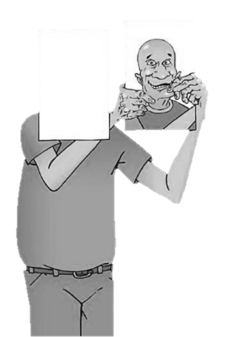
¿Qué son los datos personales?
Cualquier información concerniente a una persona física identificada o identificable. Se considera que una persona es identificable cuando su identidad pueda determinarse directa o indirectamente a través de cualquier información.
Artículo 3 Ley

Slide 4
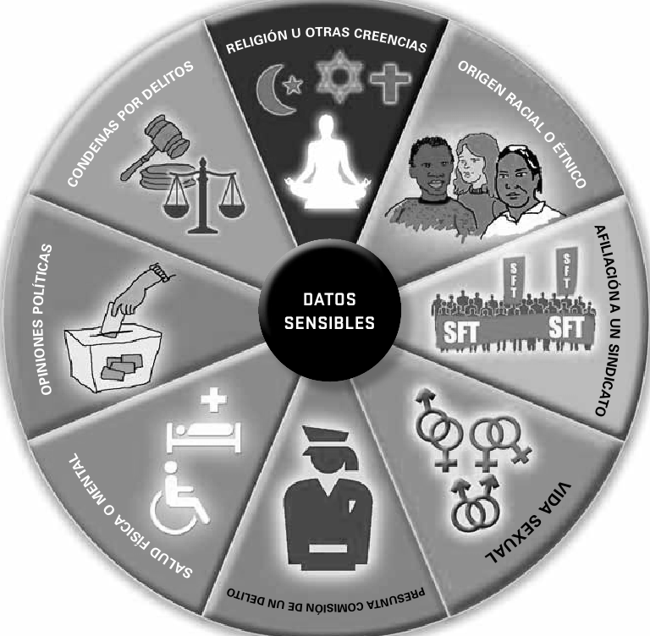
¿Qué tipos existen?
Datos personales: Cualquier información concerniente a una persona física identificada o identificable.
Datos personales sensibles: Aquellos que se refieran a la esfera más íntima de su titular, o cuya utilización indebida pueda dar origen a discriminación o conlleve un riesgo grave para éste.
Artículo 3 (IX y X) Ley

Slide 5
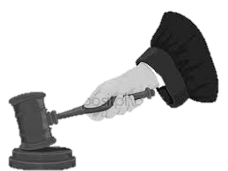
PROCEDIMIENTOS ADMINISTRATIVOS Y/O JURISDICCIONALES
IDENTIFICATIVOS
PATRIMONIALES
TRÁNSITO Y MOVIMIENTOS MIGRATORIOS
ACADÉMICOS
LABORALES
IDEOLÓGICOS
ORIGEN
SALUD
CATEGORIAS: Lineamiento Quincuagésimo Octavo Lineamientos Generales para la Protección de la Información Confidencial y Reservada

Slide 6
¿Quién debe
protegerlos?
Instituciones Gubernamentales
Sujetos obligados de la Ley
RESPONSABLE
ENCARGADO
Artículo 1, 3, 28 y Título Cuarto Ley

Slide 7
LEY DE PROTECCIÓN DE DATOS PERSONALES EN POSESION DE SUJETOS OBLIGADOS PARA EL ESTADO DE JALISCO Y SUS MUNICIPIOS
CONTENIDO
152 Artículos
12 Títulos
7 Transitorios
Establecer las bases que tiene toda persona a la protección de sus datos personales.
Garantizar la observancia de los principios de protección de datos personales
Proteger los datos personales en posesión de cualquier autoridad
Garantizar que toda persona pueda ejercer el derecho a la protección de los datos personales
Promover, fomentar y difundir una cultura de protección de datos personales
Establecer los mecanismos para garantizar el cumplimiento
Regular el procedimiento y mecanismo
Fijar los estándares y parámetros
Establecer el catálogo de sanciones
Artículo 2 Ley

Slide 8
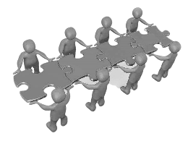
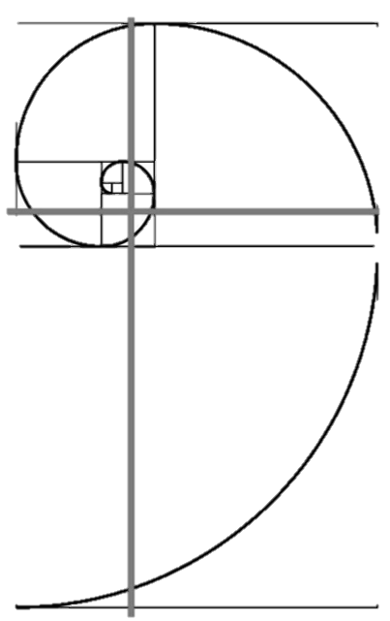
LICITUD
FINALIDAD
LEALTAD
CONSENTIMIENTO
Principios
CALIDAD
INFORMACIÓN
PROPORCIONALIDAD
RESPONSABILIDAD
Artículos 9– 29 Ley

Slide 9
Mecanismos de responsabilidad
Destinar recursos autorizados para programas y políticas
Elaborar políticas y programas
Programa de capacitación y actualización
Revisar periódicamente las políticas y programas
Establecer un sistema de supervisión y vigilancia interna y/o externa
Establecer procedimientos para recibir y responder dudas y quejas
Diseñar sus políticas públicas, programas, servicios, sistemas o cualquier otra tecnología, conforme a la Ley y garantizar que cumplan con ella
Artículo 29 Ley

Slide 10
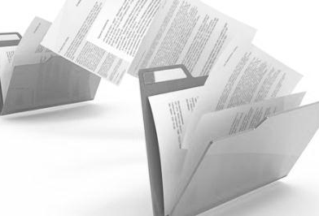
Deberes
El responsable deberá establecer y mantener las medidas de seguridad de carácter administrativo, físico y técnico para la protección de los datos personales, que permitan protegerlos contra daño, pérdida, alteración, destrucción o su uso, acceso o tratamiento no autorizado, así como garantizar su confidencialidad, integridad y disponibilidad.
Artículo 30 – 44 Ley

Slide 11
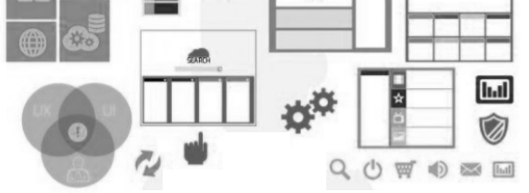
Cumplimiento de deberes
CONSIDERACIONES DEL ARTÍCULO 31
ACCIONES INTERRELACIONADAS
DEL ARTÍCULO 32
POLÍTICAS INTERNAS ARTÍCULO 33
SISTEMA DE GESTIÓN ARTÍCULO 34
DOCUMENTO
DE SEGURIDAD
ARTÍCULO 35
Artículo 31 - 37 Ley General

Slide 12
Documento de Seguridad
¿Qué es?
Documento que contiene las medidas de seguridad administrativa, física y técnica aplicables a sus sistemas de datos personales con el fin de asegurar la integridad, confidencialidad y disponibilidad de la información personal que éstos contienen.
https://www.ichitaip.org/infoweb/archivos/reader/pdp/Guia_elaboracion_Documento_seguridad.pdf
http://sitios.dif.gob.mx/normateca/wp-content/Archivos/Normateca/DispGrales/DoctoSeguridad_03Ago12.pdf

Slide 13
Documento de Seguridad
Su Propósito
El documento tiene como propósito identificar el universo de sistemas de datos personales que posee cada dependencia o entidad, el tipo de datos personales que contiene cada uno, los responsables, encargados, usuarios de cada sistema y las medidas de seguridad concretas implementadas.

Slide 14
Documento de Seguridad
Tipos de seguridad: Administrativa
Política de seguridad
Cumplimiento de la normatividad
Organización de la seguridad de la información
Clasificación y control de activos.
Seguridad relacionada a los recursos humanos.
Administración de incidentes.
Continuidad de las operaciones.

Slide 15
Documento de Seguridad
Tipos de seguridad: Física
Establecimiento de controles relacionados con los perímetros de seguridad física y el entorno ambiental de los activos, con el fin de prevenir accesos no autorizados, daños, robo, entre otras amenazas. Se enfoca en aspectos tales como los controles implementados para espacios seguros y seguridad del equipo.

Slide 16
Documento de Seguridad
Tipos de seguridad: Técnica
Gestión de comunicaciones y operaciones.
Control de acceso.
Adquisición, desarrollo, uso y mantenimiento de sistemas de información.

Slide 17
Acceder a sus datos personales que obren en posesión del responsable, así como conocer la información relacionada con las condiciones y generalidades de su tratamiento.
Rectificación o corrección de sus datos personales, cuando estos resulten ser inexactos, incompletos o no se encuentren actualizados.
Derechos ARCO
Cancelación de sus datos personales de los archivos, registros, expedientes y sistemas del responsable, a fin de que los mismos ya no estén en su posesión y dejen de ser tratados por este último.
Oponerse al tratamiento de sus datos personales o exigir que se cese en el mismo, cuando se encuentre en los supuestos de ley.
Artículos 45 – 62 Ley

Slide 18
Oposición
Aun siendo lícito el tratamiento, debe cesar para evitar que su persistencia cause un daño o perjuicio al titular; y
Sus datos personales sean objeto de un tratamiento automatizado, el cual le produzca efectos jurídicos no deseados o afecte de manera significativa sus intereses, derechos o libertades, y estén destinados a evaluar, sin intervención humana, determinados aspectos personales del mismo o analizar o predecir, en particular, su rendimiento profesional, situación económica, estado de salud, preferencias sexuales, fiabilidad o comportamiento.

Slide 19
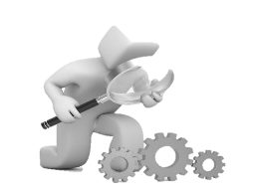
Vulneraciones
La pérdida o destrucción no autorizada.
El robo, extravío o copia no autorizada.
El uso, acceso o tratamiento no autorizado.
El daño, la alteración o modificación no autorizada.
¿Qué hacer?
Analizar causas e implementar en su plan de trabajo las acciones preventivas y correctivas.
Bitácora de las vulneraciones con la fecha en la que ocurrió, el motivo de ésta y las acciones correctivas implementadas de forma inmediata y definitiva.
Informar en un plazo de 72 horas al titular y al Instituto
Artículos 38 – 40 Ley

Slide 20
¿Quién puede ejercerlos?
GRATIS
Ejercicio de los Derechos ARCO
Procedimientos sencillos con un tiempo de respuesta de 10 días y una ampliación de 5
Es el titular quien debe iniciar el recurso

Slide 21
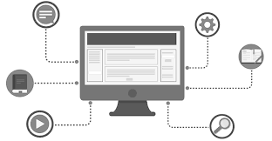
Portabilidad
Cuando se traten datos personales por vía electrónica en un formato estructurado y comúnmente utilizado, el titular tendrá derecho a obtener del responsable una copia.

Slide 22
Relación Responsable Encargado
Realizar el tratamiento conforme a las instrucciones del responsable;
Abstenerse de tratar para finalidades distintas a las instruidas;
Implementar las medidas de seguridad conforme a los instrumentos jurídicos aplicables;
Informar al responsable cuando ocurra una vulneración;
Guardar confidencialidad respecto de los datos personales;
Suprimir o devolver los datos personales objeto de tratamiento una vez cumplida la relación jurídica con el responsable, siempre y cuando no exista una previsión legal que exija la conservación de los datos personales, y
Abstenerse de transferir los datos personales salvo en el caso de que el responsable así lo determine, o la comunicación derive de una subcontratación, o por mandato expreso de la autoridad competente.
Artículos 64 – 67 Ley General

Slide 23
Cómputo en la nube
Tener políticas y medidas de seguridad que respeten los principios enmarcados en la ley general.
Igual para las comunicaciones de datos personales.
Artículo 68 y 69 Ley

Slide 24
Toda transferencia se encuentra sujeta al consentimiento de su titular
Toda transferencia deberá formalizarse mediante la suscripción de cláusulas contractuales, convenios de colaboración o cualquier otro instrumento jurídico
Comunicaciones de Datos Personales
Sea nacional o internacional la transferencia, se deben respetar los principios
Existen 7 excepciones al consentimiento
Artículo 70 y 75 Ley

Slide 25
Mejores prácticas
Elevar el nivel de protección de los datos personales;
Armonizar el tratamiento de datos personales en un sector específico;
Facilitar el ejercicio de los derechos ARCO por parte de los titulares;
Facilitar las transferencias de datos personales;
Complementar las disposiciones previstas en la normatividad que resulte aplicable en materia de protección de datos personales, y
Demostrar ante el Instituto o, en su caso, los Organismos garantes, el cumplimiento de la normatividad que resulte aplicable en materia de protección de datos personales.
Artículos 76 – 77 Ley General

Slide 26
Evaluaciones de impacto a la protección de datos personales
Cuando se pretenda poner en operación o modificar políticas públicas, programas, servicios, sistemas o plataformas informáticas, aplicaciones electrónicas o cualquier otra tecnología que implique el tratamiento intensivo o relevante de datos personales se deberá presentar una evaluación del impacto.
Deberán presentarla ante el Instituto, treinta días anteriores a la fecha en que se pretenda poner en operación.
El Instituto, de oficio, podrá llevar a cabo evaluaciones de impacto a la privacidad, conforme a los lineamientos que para tal efecto emita.
Las situaciones de emergencia o urgencia no requieren evaluación.

Slide 27
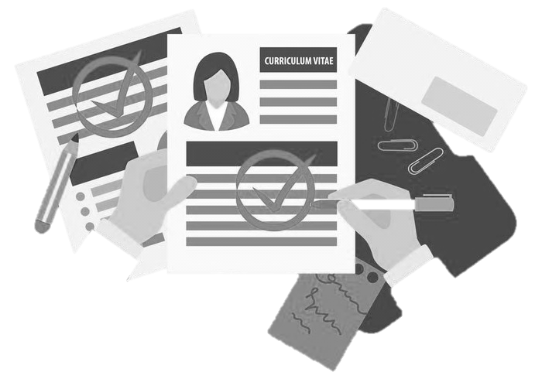
Comité de Transparencia
Coordinar, supervisar y realizar las acciones necesarias para garantizar el derecho a la protección de los datos;
Instituir procedimientos internos para asegurar la mayor eficiencia en la gestión de las solicitudes para el ejercicio de los derechos ARCO;
Confirmar, modificar o revocar determinaciones
Establecer y supervisar la aplicación de criterios específicos;
Supervisar, en coordinación con las áreas el cumplimiento de las medidas, controles y acciones del documento de seguridad;
Dar seguimiento y cumplimiento a las resoluciones emitidas por el Instituto;
Establecer programas de capacitación y actualización
Dar vista al órgano interno de control
Resolver las solicitudes de ejercicio de derechos ARCO
Aprobar, supervisar y evaluar las políticas, programas, acciones y demás actividades que correspondan para el cumplimiento
Artículos 87 Ley

Slide 28
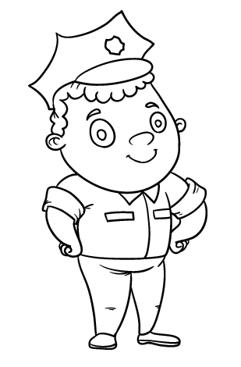
Unidad de Transparencia y Oficial de Protección de Datos Personales
Auxiliar y orientar al titular que lo requiera con relación al ejercicio del derecho a la protección de datos personales
Gestionar las solicitudes para el ejercicio de los derechos ARCO
Establecer mecanismos para asegurar que los datos personales solo se entreguen a su titular o su representante debidamente acreditados;
Informar el monto de los costos a cubrir por la reproducción y envío de los datos personales
Proponer al Comité de Transparencia los procedimientos internos que aseguren y fortalezcan mayor eficiencia en la gestión de las solicitudes para el ejercicio de los derechos ARCO;
Aplicar instrumentos de evaluación de calidad sobre la gestión de las solicitudes para el ejercicio de los derechos ARCO;
Asesorar a las áreas adscritas al responsable en materia de protección de datos personales;
Dar atención y seguimiento a los acuerdos emitidos por el Comité de Transparencia;
Avisar al Comité de Transparencia cuando alguna unidad administrativa del responsable se niegue a colaborar
Artículos 88 – 89 Ley

Slide 29
Recursos
Recurso de Revisión
Recurso de Inconformidad
Artículos 92 – 112 Ley

Slide 30
Verificación
Por denuncia del TITULAR o cualquier CIUDADANO
De oficio
A solicitud del
Sujeto Obligado
Artículos 113 – 135 Ley General

Slide 31
Medidas de apremio y sanciones
SANCIÓN | EJEMPLO
APERCIBIMIENTO | Incumplir los plazos de atención previstos en la presente Ley para responder las solicitudes para el ejercicio de los derechos ARCO
MULTA DE 11’323.50 – 37’745.00 | Dar tratamiento, de manera intencional, a los datos personales en contravención a los principios y deberes establecidos en la presente Ley
MULTA DE 37’745.00 – 113’235.00 | Usar, sustraer, divulgar, ocultar, alterar, mutilar, destruir o inutilizar, total o parcialmente y de manera indebida datos personales, que se encuentren bajo su custodia o a los cuales tengan acceso o conocimiento con motivo de su empleo, cargo o comisión
ARRESTO ADMINISTRATIVO | Dos incumplimientos
Artículos 146 Y 149 Ley

Slide 32
Normatividad
http://www.itei.org.mx/v4/index.php/normatividad
Ley General de Protección de Datos Personales en Posesión de Sujetos Obligados
Ley de Protección de Datos Personales en Posesión de Sujetos Obligados para el Estado de Jalisco y sus Municipios
Lineamientos SNT
Lineamientos emitidos por el ITEI

Slide 33
¡GRACIAS!

